Slide 1
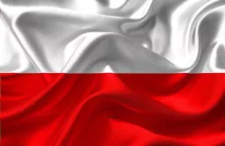
„Polska mój Dom”
Dość łatwo jest stwierdzić, kto był patriotą w czasie wojny czy podczas okupacji. Ale kogo nazwiemy patriotą w okresie pokoju w wolnym kraju? Co trzeba robić, aby czynami pokazać miłość do ojczyzny?

Slide 2
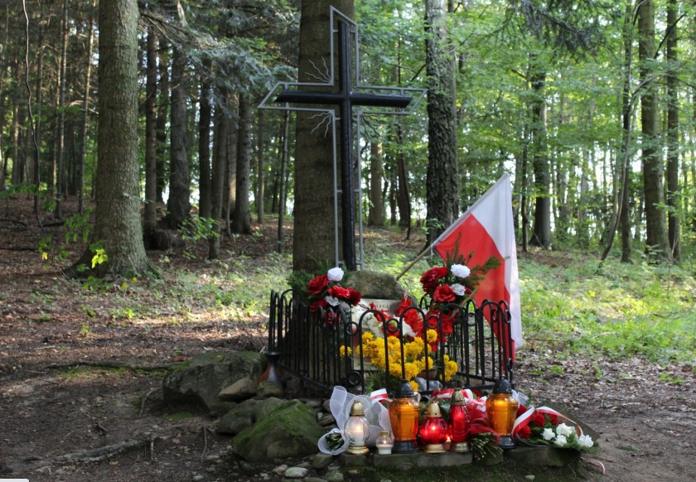
Dbałości o przekazywanie dzieciom w rodzinie wartości narodowych

Slide 3
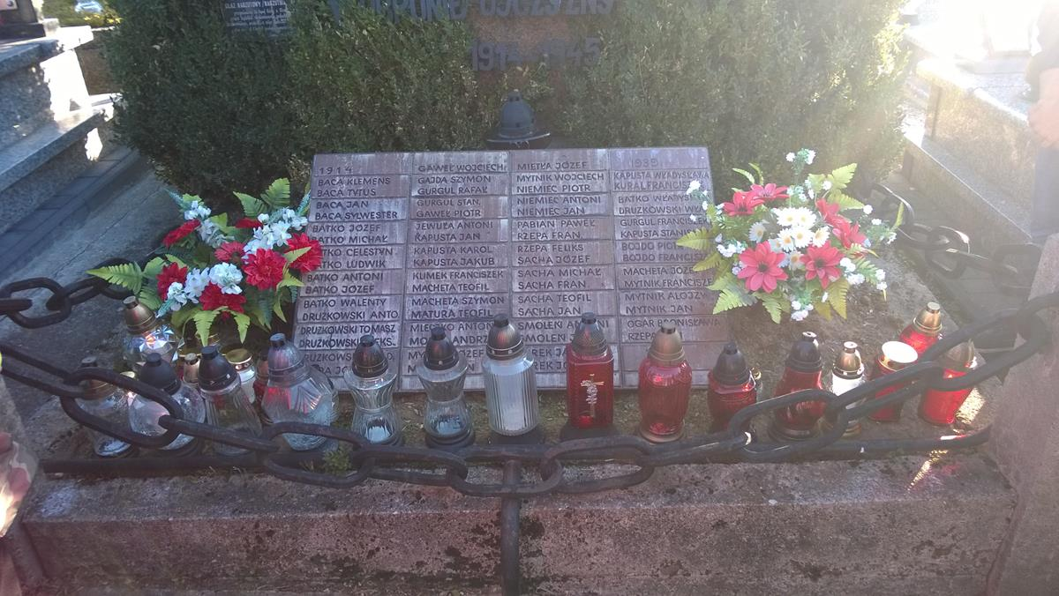
„
Gotowości do walki i oddania życia za ojczyznę

Slide 4

„Krew ludzka to płynna tkanka ustrojowa, której mimo dużego postępu medycyny nie udało się jeszcze zastąpić żadną inną substancją. Krew od zawsze była i jest symbolem życia, poświęcenia, bohaterstwa. (...) Oddanie krwi jest największym dowodem ludzkiej solidarności i miłości.”

Slide 5
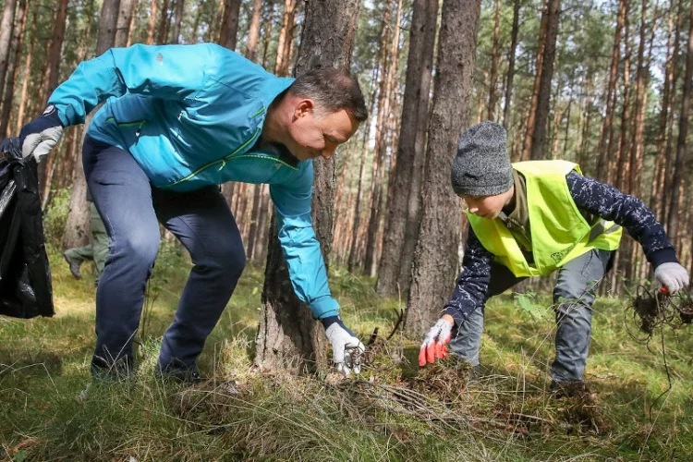
Ochrona zdrowia obywateli i środowiska naturalnego

Slide 6
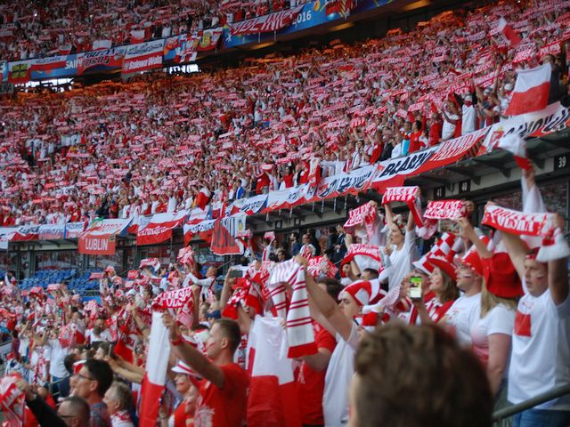

Kibicowaniu polskim sportowcom

Slide 7
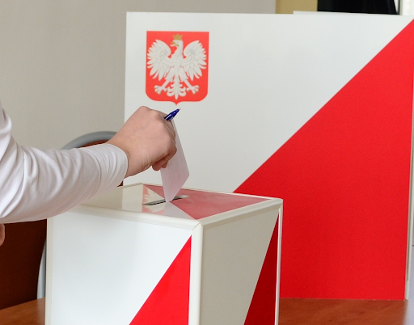
Udział w wyborach, aktywność polityczna

Slide 8
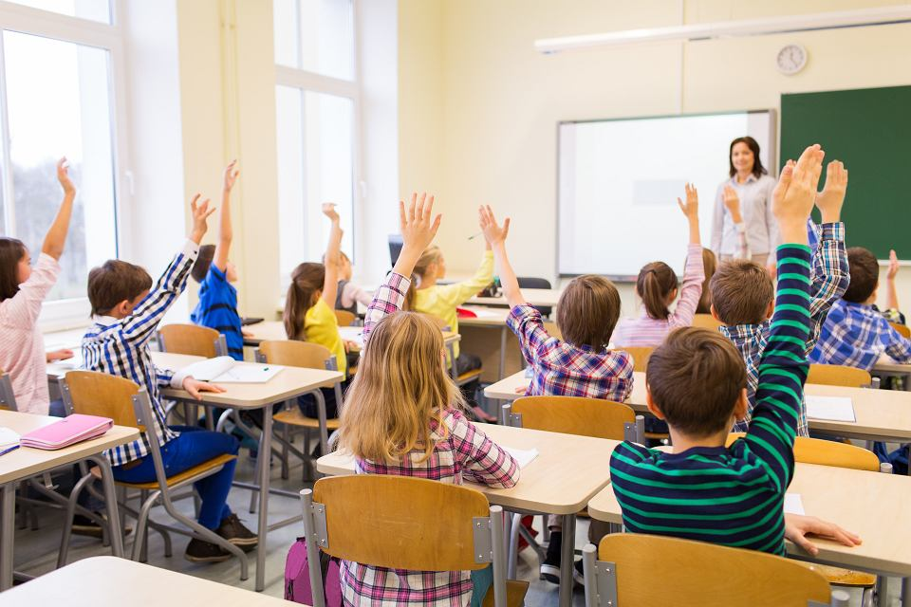
Uczciwa praca, rzetelna nauka

Slide 9
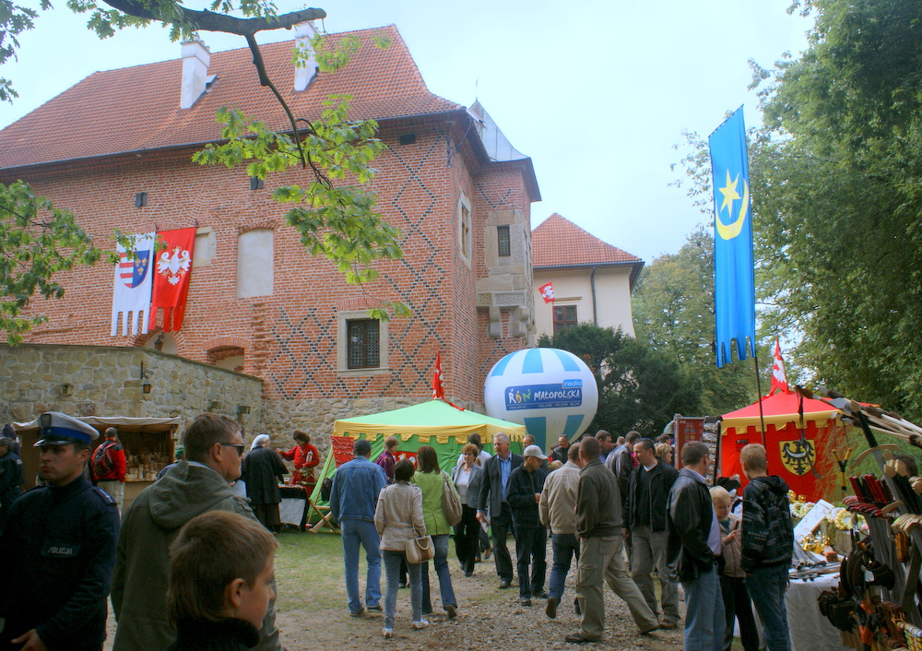
Znajomość historii i tradycji ojczystych

Slide 10
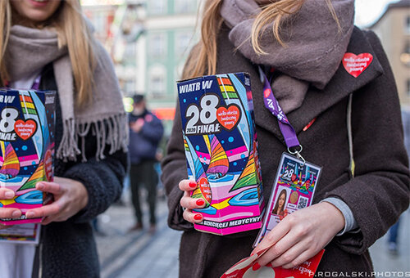
Działalność charytatywna i wolontariat

